Slide 1
Chào mừng các em đến với tiết Tiếng Việt

Slide 2
Hành tinh xanh của em
Tuần 23
Bài
9
Khủng long

Slide 3
Khởi động

Slide 4
2
Tiêu diệt virus,
vi khuẩn
1
3
4
5

Slide 5
Bốn người giẫm đất, một người phất cờ
Hai người lẳng lơ, hai người quạt mát
Trách người vô nghĩa, sao chê ngu đần?
A. Con trâu
B. Con Hươu
C. Con voi

Slide 6
Trên lợp ngói, dưới có hoa
Một thằng ló cổ ra
Bốn thằng rung rinh chạy.
A. Con cua
B. Con rùa
C. Con bọ hung

Slide 7
Con gì mào đỏ
Lông mượt như to
Sáng sớm tinh mơ
Gọi người ta dậy.
A. Con gà trống
B. Con gà mái
C. Con gà con

Slide 8
Em nên cất giấy vẽ và phiếu bài tập ở đâu?
A. Vứt thùng rác
B. Nhét lộn xộn trong tủ cá nhân
C. Bỏ gọn trong túi hoặc trong kẹp file

Slide 9
Cá gì đầu bẹp có râu
Cả đời ẩn dưới bùn sâu kiếm mồi
A. Con cá trê
B. Cá chép
C. Cá trôi

Slide 10
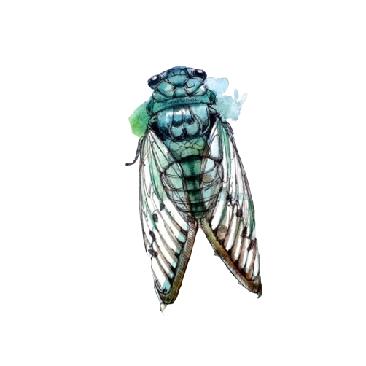
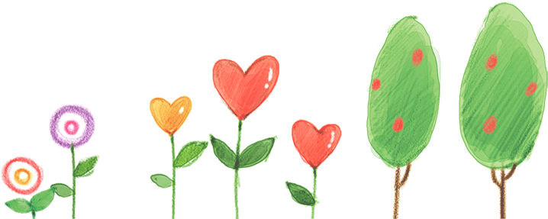
Luyện viết đoạn
Tiết 5

Slide 11
Viết 3 – 5 câu kể về một công việc đã làm cùng người thân.
Yêu cầu cần đạt
Phát triển vốn từ ngữ chỉ hoạt động; rèn kĩ năng đặt câu nêu hoạt động, câu nêu đặc điểm (nói về con vật).

Slide 12
1. Nói tên các con vật trong mỗi bức ảnh dưới đây.
hươu
sóc
công

Slide 13
2. Viết 3 – 5 câu giới thiệu tranh (ảnh) về một con vật mà em yêu thích.
GỢI Ý
Em nhìn thấy tranh (ảnh) ở đâu? Sách giáo khoa, phòng ngủ, di tích lịch sử, viện bảo tàng…
Trong tranh (ảnh) có con vật nào? Sóc, mèo, chim, gà, công,….
Con vật đó đang làm gì? Ăn hạt dẻ, chơi cuộn lông, uống nước, nhảy, bò, múa, xòe,….
- Nó có đặc điểm gì nổi bật? Đôi cánh màu sắc sặc sỡ, đôi mắt tinh (nhờ đó bắt chuột giỏi), gáy, màu đen bóng, đuôi dài, sừng,…
Em có thích tranh (ảnh) đó không? Có Vì sao? Đó là bức tranh em được tặng, rất đẹp, yêu thích, ….

Slide 14
Viết 3 – 5 câu kể về một công việc đã làm cùng người thân.
Yêu cầu cần đạt
Phát triển vốn từ ngữ chỉ hoạt động; rèn kĩ năng đặt câu nêu hoạt động, câu nêu đặc điểm (nói về con vật).

Slide 15
Vận dụng
Hôm nay, con học bài gì ?
Sau bài học, con cảm nhận thế nào ?

Slide 16
Định hướng tiếp theo
Hoàn thành bài viết
Chuẩn bị: Đọc và trả lời câu hỏi bài Sự tích cây thì là/ tr.46

Slide 17
Củng cố bài học
Notes:
17

